Slide 1

Introdução à IA e Aprendizado de Máquina com Ferramentas Livres
Vinícius Alves Hax

Slide 2
Agenda
Quem e por quê?
Conceitos básicos
Perguntas Frequentes (FAQ)
Weka
Scikit-Learn

Slide 3
Quem?
Formado em Eng. de Computação / FURG
Analista de TI / IFSul
Uso Linux desde 2004
Sysadmin / Desenvolvedor web

Slide 4
Por quê?
Decidi aprender mais sobre IA, especialmente Aprendizado de Máquina e Robótica
Fiz duas disciplinas como aluno especial Pós em Computação da UFPel
Voluntário time robótica PinguimBots

Slide 5
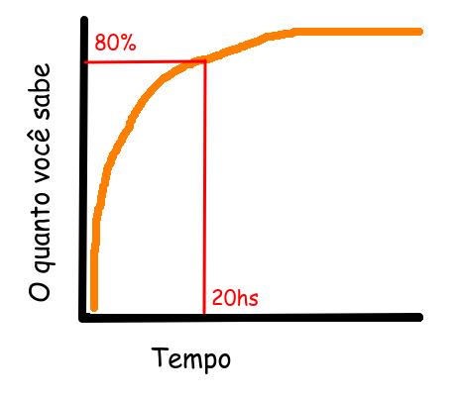
Quanto tempo você precisa pra aprender algo?
10000 horas¹? Um pouco menos …
¹“Outliers” de Malcom Gladwell
Com base em “The first 20 hours”, Josh Kaufman Ted Talk

Slide 6
Conceitos básicos

Slide 7
Inteligência Artificial
  O que é inteligência?

Slide 8
Inteligência Artificial – sistemas onde o desenvolvedor definem o processo mas não as regras para a resolução de um problema
Aprendizado de Máquina – área que desenvolve sistemas que “aprendem” ou seja, melhoram seu desempenho com o tempo
Redes Neurais – um dos métodos de aprendizado de máquina

Slide 9
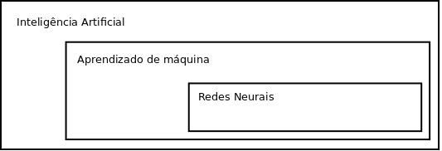

Slide 10
Perguntas Frequentes (FAQ)

Slide 11
Robôs vão dominar o mundo?

Slide 12
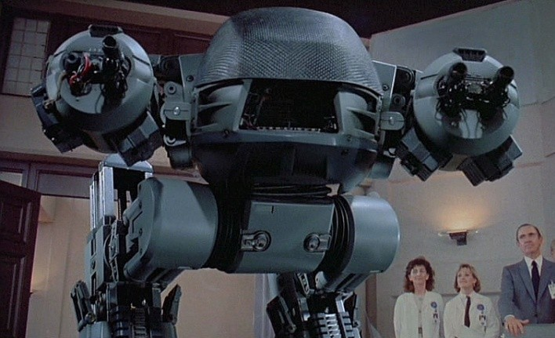
Robôs vão dominar o mundo?
ED209: Muito poderoso ...
“Robocop” (1987), ©Orion Pictures

Slide 13
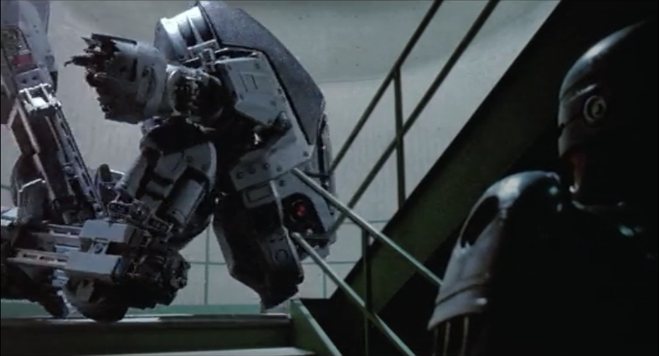
Robôs vão dominar o mundo?
… mas não desce escadas
“Robocop” (1987), ©Orion Pictures

Slide 14
Data mining é sinônimo de machine learning?

Slide 15
Data mining → extrair informações dos dados
Machine learning → usar os dados para treinar um modelo, que depois irá resolver um problema

Slide 16
Por onde começar?

Slide 17
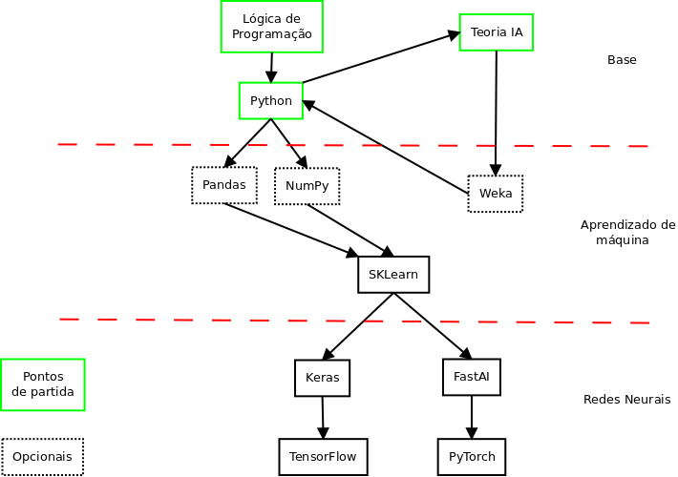
Por onde começar?

Slide 18
Weka

Slide 19
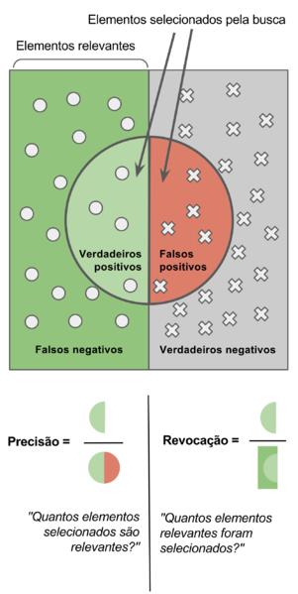
https://pt.wikipedia.org/wiki/Precisão_e_revocação

Slide 20
Scikit-learn (SKLearn)

Slide 21
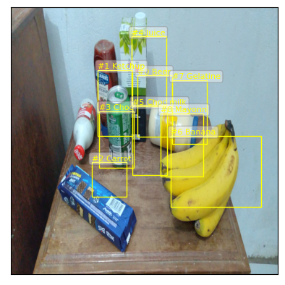
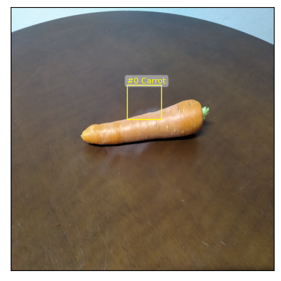
Competição brasileira de robótica
@home
~50 horas de prática → 5º lugar (de 6)

Slide 22
Referências
“The first 20 hours”, Josh Kaufman Ted Talk
“Robocop” (1997), ©Orion Pictures
https://pt.wikipedia.org/wiki/Precisão_e_revocação
Pós comp. UFPel https://wp.ufpel.edu.br/computacao/ppgc/
PinguimBots http://www.pinguimbots.com/
PALECHOR, Fabio Mendoza; DE LA HOZ MANOTAS, Alexis. Dataset for estimation of obesity levels based on eating habits and physical condition in individuals from Colombia, Peru and Mexico. Data in brief, v. 25, p. 104344, 2019.
Códigos e mais conteúdo sobre IA e Robótica:
  algonautas.com.br/ia-robotica/

